Slide 1


Knihovnická legislativa
3
Filozofická fakulta Masarykovy univerzity
právo na informace, autorský zákon, knihovní zákon,GDPR…
Martin Krčál
VIKBA04 Úvod do knihovnictví, podzim 2023

Slide 2

Právo na informace

Slide 3
Listina základních práv a svobod
oddíl 2, Politická práva, článek 17
  (1) Svoboda projevu a právo na informace jsou zaručeny.
  (2) Každý má právo vyjadřovat své názory slovem, písmem, tiskem, obrazem nebo jiným způsobem, jakož i svobodně vyhledávat, přijímat a rozšiřovat ideje a informace bez ohledu na hranice státu.
  (5) Státní orgány a orgány územní samosprávy jsou povinny přiměřeným způsobem poskytovat informace o své činnosti...

Slide 4
Úmluva o právech dítěte
104/1991 Sb., článek 17
  Státy, které jsou smluvní stranou úmluvy, uznávají důležitou funkci hromadných sdělovacích prostředků a zabezpečují dítěti přístup k informacím a materiálům z různých národních a mezinárodních zdrojů, zejména takovým, které jsou zaměřeny na rozvoj sociálního, duchovního a mravního blaha dítěte a také jeho tělesného a duševního zdraví...
platnost od 6.2.1991

Slide 5

Zákon o svobodném přístupu k informacím

Slide 6
Zákon o svobodném přístupu k info
106/1999 Sb.
platnost od 1.1.2000
obsah zákona
  povinnost poskytovat info + proces žádosti
  zveřejňování info
  ochrana info
    tajné, důležité pro bezpečnost státu apod.

Slide 7
Základní pojmy
povinný subjekt
  orgány státní a územní samosprávy
  subjekty definované zákonem
    subjekty, které rozhodují o právech, právem chráněných zájmech nebo povinnostech fyzických nebo právnických osob v oblasti veřejné správy
    pouze v rozsahu jejich rozhodovací činnosti
žadatel
  fyzická osoba
  právnická osoba
dálkový přístup
  dotazy přes internet

Slide 8
Základní pojmy
zveřejněná info
  může být vždy znovu vyhledána a získána
  např. vydaná tiskem nebo na datovém nosiči, vystavená na úřední desce, prostřednictvím internetu nebo ve veřejné knihovně,...
doprovodná informace
  úzce související s požadovanou informací
  např. údaj o její existenci, původu, počtu, důvodu odepření, době, po kterou důvod odepření trvá a kdy bude znovu přezkoumán,...

Slide 9
Omezení práva na info (§7 - §12)
utajované skutečnosti ze zákona
ochrana osobnosti a soukromí
  rasa, politická příslušnost, vztah k náboženství, trestná činnost, zdraví, sexuální orientace, majetkové poměry fyzických osob
  písemnosti, fotografie, zvukové a AV záznamy osobní povahy (řeší např. zákon č. 256/1992 Sb., o ochraně osobních údajů v informačních systémech)
  výjimky: zákon nebo souhlas dotčené žijící osoby

Slide 10
Omezení práva na info (§7 - §12)
ochrana obchodního tajemství
  info označené za obchodní tajemství
  ale ne dotace (rozpočty, granty) a hospodaření institucí!!!
ochrana důvěrnosti majetkových poměrů
  info o majetkových poměrech získaných od fyzických osob na základě zákonů o daních, poplatcích, penzijním nebo zdravotním pojištění anebo sociálním zabezpečení

Slide 11
Omezení práva na info (§7 - §12)
dalších cca. 10 důvodů
  porušení ochrany duševního vlastnictví stanovená zvláštním předpisem
  info o probíhajícím trestním řízení
  info o rozhodovací činnosti soudů
  info o plnění úkolů zpravodajských služeb
  info o přípravě, průběhu a projednávání výsledků kontrol v orgánech Nejvyššího kontrolního úřadu
  ...

Slide 12
Žádost o poskytnutí informací
podání žádosti
  náležitosti (není anonymní)
  ústně nebo písemně (např. e-mailem,...)
  podáno dnem obdržení na PS
  do 7 dnů doplnění, žadatel na to má 30 dnů, poté odložení
  pokud nespadá pod PS, pak do tří dnů oznámí žadateli a odloží
  jinak do 15 dnů vyřídí
  o řízení se vede záznam
  lhůtu lze prodloužit až o 10 dnů v závažných případech, oznámí se žadateli

Slide 13
Žádost o poskytnutí informací
rozhodnutí
  náležitosti rozhodnutí
  do vlastních rukou žadatele
  možnost odvolat se do 15 dnů (odepření nebo nedostatečné info)
odvolání
  do 15 dnů od doručení rozhodnutí
  podává se stejnému PS
  o odvolání rozhoduje nadřízený orgán
  rozhodnutí do 15 dnů
  nelze se dále odvolat ⇨ soud

Slide 14
Náklady
náklady spojené s vyhledáním info a pořízením kopie, platba za nosič (např. vypálení dat na CD)
úhrada jde do rozpočtu PS
informace lze podmínit zaplacením

Slide 15
Výroční zpráva
PS zveřejní do 1. března výroční zprávu
  za předcházející kalendářní rok
  popis své činnosti v oblasti poskytování info
  počet podaných žádostí o informace
  počet podaných odvolání proti rozhodnutí
  opis podstatných částí každého rozsudku soudu
  výsledky řízení o sankcích za nedodržování tohoto zákona bez uvádění osobních údajů
  další informace vztahující se k uplatňování tohoto zákona
  kapitola s názvem "Poskytování informací podle zákona č. 106/1999 Sb., o svobodném přístupu k informacím"

Slide 16
Co zákon neřeší
postup při poskytování informací povinnými subjekty, který je upraven zvláštními předpisy
  např. zákon č. 123/1998 Sb., o právu na informace o životním prostředí
soukromý sektor

Slide 17

Knihovní zákon
definuje služby
druhy knihoven
evidence knihoven
správa fondu
sankce

Slide 18

257/2001 Sb.
Zákon ze dne 29. června 2001
o knihovnách a podmínkách
provozování veřejných knihovnických
a informačních služeb
(knihovní zákon)

Slide 19
Knihovní zákon
platný od 1.1.2002
novelizace
  zákon č. 1/2005 - změna zákona o rozpočtovém určení daní a některých dalších zákonů, čl. VI (úprava KZ)
    §11 – plnění, koordinace a financování regionálních funkcí na kraje, platnost od 3.1.2005
  zákon č. 341/2006 – změna knihovního zákona
    §3, ods. 3 – zrušen (VKIS poskytovány ode dne zápisu knihovny do evidence MK ČR)
    §24 - prodloužení lhůty povinnosti připojení k internetu do 31.12.2007
    §4, ods. 1 a 3 - formální úpravy
    platnost od 24.5.2006

Slide 20
Obsah KZ
základní pojmy
systém knihoven
  druhy, funkce, role
veřejné knihovnické a informační služby (VKIS)
knihovní fond
  evidence, ochrana
sankce

Slide 21
§1 - Předmět úpravy
zákon upravuje
  systém knihoven poskytujících VKIS
  podmínky jejich provozování
ne pro knihovny provozované na základě živnostenského oprávnění

Slide 22
§2 - Vymezení základních pojmů
knihovna = zařízení
  poskytuje VKIS definované KZ
  zajišťuje rovný přístup všem bez rozdílu
  je zapsáno v evidenci knihoven
knihovní dokument = informační pramen evidovaný jako samostatná jednotka fondu knihovny
provozovatel knihovny
  fyzická nebo právnická osoba
  poskytuje VKIS svým jménem

Slide 23
§2 - Vymezení základních pojmů
knihovní fond
  soubor knihovních dokumentů
  organizovaný, soustavně doplňovaný, zpracovávaný, ochraňovaný a uchovávaný
historický fond
  knihovní fond s dokumenty do roku 1860
  nebo jedinečná historická hodnota ve svém oboru
  nebo jiná zvláštní historickou a kulturní hodnotu
  nutno vymezit ve statutu knihovny nebo v jiném právním předpisu
konzervační fond
  knihovní fond doplňovaný z povinného výtisku
specializovaný fond
  knihovní fond zpravidla oborového zaměření

Slide 24
§2 - Vymezení základních pojmů
meziknihovní služby
  soubor výpůjčních, informačních a reprografických služeb
  uskutečňují knihovny mezi sebou
  cílem zpřístupnit svým uživatelům knihovní dokumenty bez ohledu na místo jejich uložení
regionální funkce
  poskytuje krajská knihovna a další jí pověřené knihovny
  poradenské, vzdělávací a koordinační služby pro jiné knihovny
  budování výměnných fondů
  půjčování výměnných souborů knihovních dokumentů
  + další činnosti napomáhající rozvoji knihoven a VKIS

Slide 25
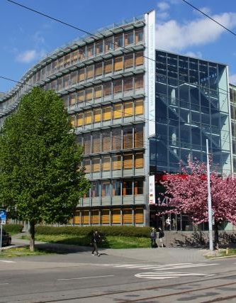
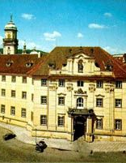
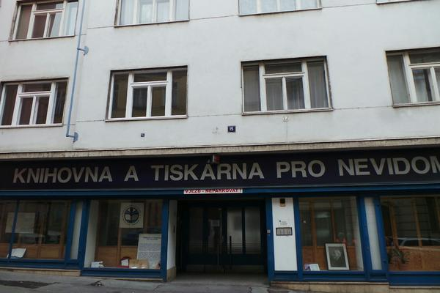
§3 - Systém knihoven
zřízené MK ČR (hlavní knihovny)
  Národní knihovna ČR
  Knihovna a tiskárna pro nevidomé K. E. Macana
  Moravská zemská knihovna v Brně

Slide 26

krajské knihovny
zřizují kraje
  Moravskoslezská vědecká knihovna
  Krajská vědecká knihovna v Liberci
  Krajská knihovna F.Bartoše ve Zlíně
  Vědecká knihovna v Olomouci
  Studijní a věd. knihovna Plzeňského kraje
  Studijní a vědecká knihovna v Hr. Králové
  a další (seznam na Knihovny.net)

Slide 27
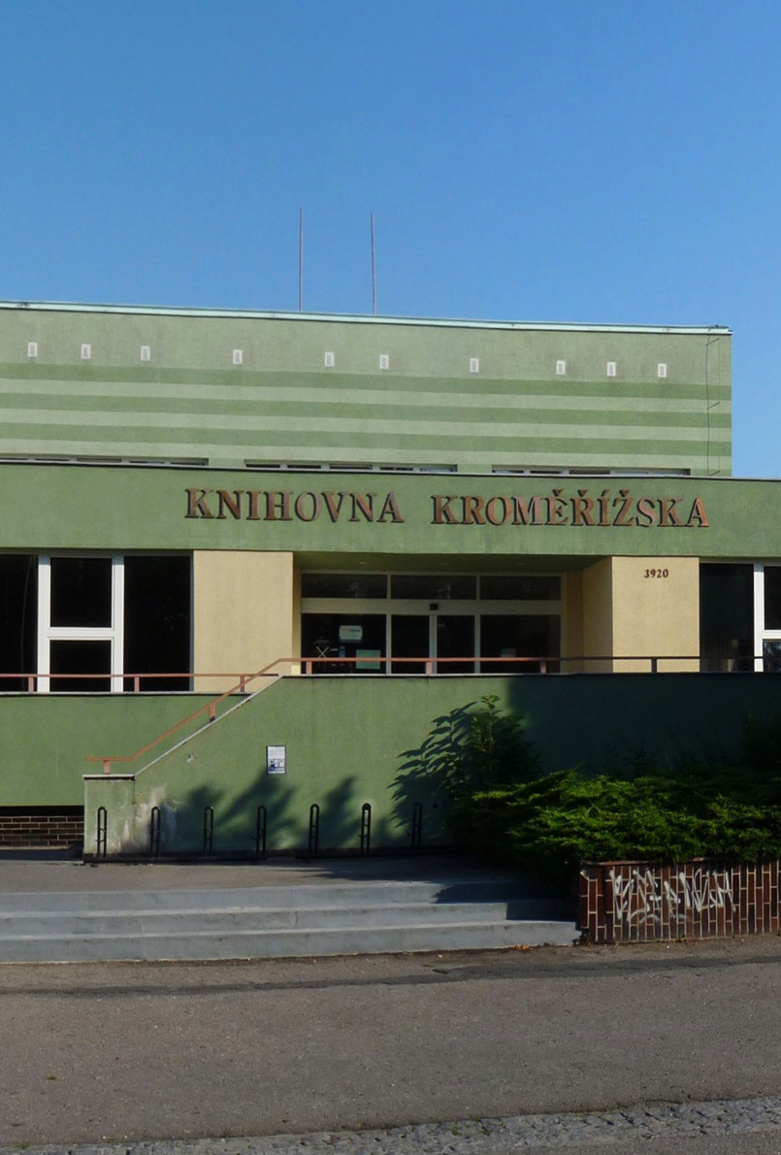
základní knihovny
zřizují obce
  Knihovna Jiřího Mahena v Brně
  Knihovna Kroměřížska
  Městská knihovna Antonína Marka Turnov
  Obecní knihovna Bařice
  a další (seznam na Knihovny.net)

Slide 28
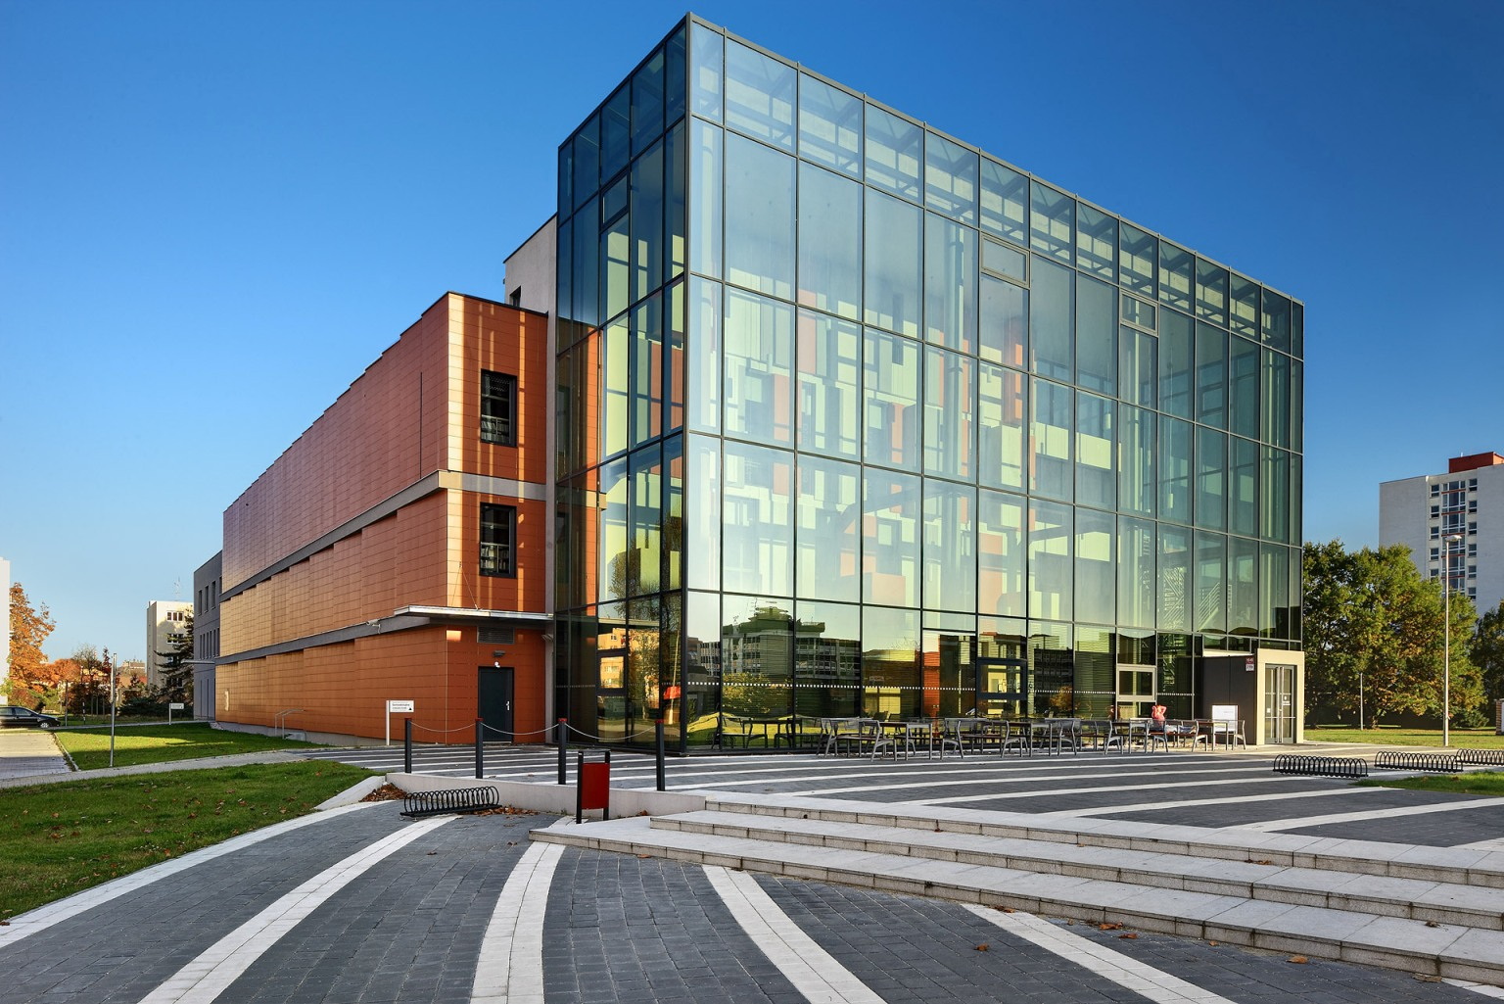
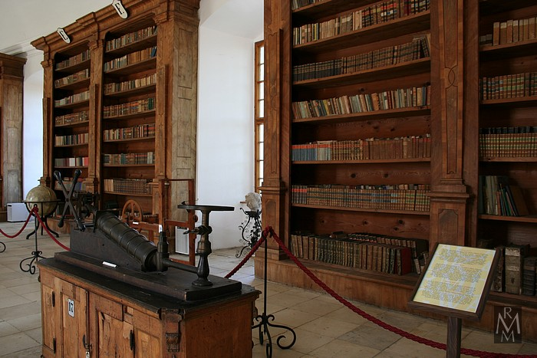
specializované knihovny
oborově zaměřené
vysokoškolské knihovny
školní knihovny
knihovny muzeí a galerií
zámecké knihovny
ostatní

Slide 29
§3 - Systém knihoven
knihovny mohou mít i jiného zřizovatele než MK, kraj a obec
platí pro základní a specializované
např. spolkové knihovny

Slide 30
§9 - §13 - Druhy knihoven
definuje hlavní role a funkce knihoven v systému
  např. co zajišťuje NKP

Slide 31
§5 - Evidence knihoven
evidenci vede MK ČR
návrh na zápis podává provozovatel
neúplný návrh se vrací k doplnění
  lhůta 15 dnů
  pak odložen
pokud zařízení nesplní podmínky KZ
  zamítnutí návrhu
osvědčení od MK ČR
  do 15 dnů od doručení úplného návrhu

Slide 32
Obsah návrhu
návrh obsahuje:
  identifikaci provozovatele
    fyzická osoba (jméno, příjmení, datum narození, IČ, trvalý pobyt)
    právnická osoba (název společnosti, IČ, sídlo, předmět činnosti)
  kontaktní údaje – sídlo knihovny
  název knihovny
  druh knihovny
  specializaci knihovny
  knihovní řád
  zřizovací listinu nebo statut (jen příspěvkové organizace)
  výpis z veřejného seznamu (jen právnické osoby zapsané na veřejném seznamu)

Slide 33
§5 - Evidence knihoven
změny v evidenci
  do 30 dnů od změny
  MK ČR provede změnu v evidenci a vydá knihovně osvědčení
  to vše do 30 dnů od doručení oznámení
vyškrtnutí z evidence
  rozhodnutím MK ČR
    pokud knihovna přestane splňovat znaky knihovny dle KZ
    pokud obdrží oznámení o zrušení knihovny od provozovatele
    MK ČR v rozhodnutí určí datum výmazu z evidence

Slide 34
§4 - VKIS
jaké služby musí knihovny nabízet
  zpřístupňovat dokumenty z fondu knihovny a jiných knihoven (MVS)
  poskytovat ústní bibliografické, referenční a faktografické informace
  zprostředkovávat info z vnějších zdrojů (zejména státní správa a samospráva)
  přístup k informacím na internetu
    podmínka: knihovna musí mít ke zdroji bezplatný přístup

Slide 35
§4 - VKIS
jaké služby mohou knihovny nabízet
  poskytovat písemné bibliografické, referenční a faktografické informace
    písemné rešerše
  poskytování reprografických služeb
    kopírky, skenery, tiskárny,...
  kulturní, výchovnou a vzdělávací činnost
    vzdělávací akce, přednášky na rozvoj IG, autorská čtení, přednášky pro školy, Noc s Andersenem,...
  vydávání tematických publikací
    osobnosti regionu, přírodní krásy, památky, historie,...
  přístup k placeným informacím na internetu (např. EIZ)

Slide 36
Placení za služby
služby VKIS jsou bezplatné
výjimky definované v 2. odst.
  zpřístupňování A nebo AV obsahu
    např. hudba na CD, filmy na DVD,...
  platba za reprografické služby v rámci MVS, poštovné???
  platba za zpřístupnění dokumentů formou MMVS
jen skutečně vynaložené náklady!!!
náklady na evidenci uživatelů
  platby za registrace

Slide 37
§4 - VKIS
rovný přístup ke všem službám
knihovna musí mít knihovní řád
  podrobnosti VKIS
  práva a povinnosti uživatelů a knihovny

Slide 38
§14 - Meziknihovní služby
žádající x dožádaná knihovna
požadavky na fond
  informace
  zapůjčení
obecná pravidla MVS
  lhůty, odpovědnost, evidence MVS
bezplatné
  pouze náklady za kopie a dopravu
prováděcí předpis pro MVS a MMVS
  detailní popis fungování

Slide 39
§15 - Podpora knihoven
dotace na VKIS od státu
  věda a výzkum, nové technologie, síťování knihoven, digitalizace, ochrana fondu, konzervování fondu, zpřístupnění občanům se zdravotním postižením, kultura, výchova a vzdělávání, zajištění regionálních funkcí, výstavba a rekonstrukce knihoven, vybavení knihoven (zabezpečovací zařízení, protipožární systémy), vzdělávání knihovníků, ...
  zřízen VISK
Ústřední knihovnická rada
  stanovení priorit
pravidla poskytování dotací
  výše dotací, lhůty,...

Slide 40
§16 - Evidence a revize fondu
provozovatel musí vést evidenci
  kontrola záznamů
  záruka nezaměnitelnosti k.j.
  v praxi přírůstkový seznam
zápis o výsledku revize
zvláštní předpis na evidenci a zápis o VR
  není předpis pro samotnou revizi ⇨ vlastní zvyklosti

Slide 41
Frekvence revize
velikost fondu | frekvence
do 100.000 k.j. | 1x za 5 let
100.001 – 200.000 k.j. | 1x za 10 let
200.001 – 1.000.000 k.j. | 1x za 15 let
1.000.001 – 3.000.000 k.j. | 5% fondu/rok
<3.000.000 k.j. | dle plánu, min. 200.000 k.j./rok

Slide 42
§17 - Vyřazování knihovních fondů
vyřazovat lze pouze dokumenty:
  neodpovídají zaměření fondu knihovny
  multiplikáty
  opotřebované, neúplné, poškozené
  při rušení knihovny
historické a konzervační fondy
  souhlas MK ČR
povinnost nabídnout (za peníze)
  jiné knihovně stejného druhu
  školním knihovnám
  Národní knihovně (jen při vyřazování z historických a konzervačních fondů)

Slide 43
§17 - Vyřazování knihovních fondů
pokud není zájem
  jiní zájemci (antikvariáty, čtenáři,...)
  dar
  likvidace (sběr – až 2Kč/kg papíru)
chráněné dokumenty
  zvláštní právní předpis
  zákon 97/1974 Sb. o archivnictví, ve znění 343/1992 Sb.
  zákon 122/2000 Sb. o ochraně sbírek muzejní povahy a o změně některých dalších zákonů

Slide 44
§18 - Ochrana knihovního fondu
vhodné prostory
ochranu před
  krádeží
  poškozením
  nepříznivými vlivy prostředí
    vlhko, teplo, zima, světlo,...
trvalé uchovávání
  povinnost restaurovat knihovní dokumenty
  digitalizace vzácných dokumentů

Slide 45
§19 - Sankce
nenahlásí změnu údajů, neeviduje poskytnuté MVS, chyby v evidenci, nedostatky při ochraně fodnu
  MK ČR nařídí odstranění nedostatků a dostatečnou lhůtu
  pokud nesplní pokuta od 5.000 Kč do 200.000 Kč
neoprávněně neposkytne MVS, nevrátí MVS v dohodnuté lhůtě a stavu, nenabídnutí fondu při rušení knihovny
  pokuta od 25.000 Kč do 500.000Kč

Slide 46
§19 - Sankce
výše pokuty
  dle rozsahu, závažnosti a následkům
řízení a uložení pokuty
  nejpozději do 1 roku od zjištění porušení ministerstvem
  nejdéle do 3 let od porušení povinnosti nebo od doby, kdy skončilo
uložení pokuty
  do 5 let od porušení povinnosti nebo od doby, kdy skončilo

Slide 47
§19 - Sankce
splatnost pokuty
  do 30 dnů od nabytí právní moci
vymáhání
  vybírá a vymáhá MK ČR
  postupuje podle zákona o správě daní a poplatků
  pokuty jdou do státního rozpočtu
opravné prostředky
  soud

Slide 48
Závěr KZ
zmocňovací ustanovení
společná, přechodná a závěrečná ustanovení
  lhůty, do kdy musí splnit knihovny podmínky
zrušovací ustanovení
  zrušil se zákon 53/1959 Sb. o jednotné soustavě knihoven (knihovní zákon)
účinnost
  1.1.2002

Slide 49

Autorský zákon
práva autorů
práva uživatelů děl
kolektivní správa

Slide 50
Autorský zákon
121/2000 Sb. – zákon ze dne 7. dubna 2000 o právu autorském, o právech souvisejících s právem autorským a o změně některých zákonů (autorský zákon)
platnost od 1.12.2000, 20 novelizací
poslední novela 2017 (102/2017 Sb.)

Slide 51
Obsah autorského zákona
definice:
  autor, autorství, spoluautorství, anonym, dílo, zveřejnění a vydání díla,…
vznik a obsah práva autorského
užití díla
sdělování veřejnosti
další majetková práva
  trvání MP, odměny, volná díla, volné užití, omezení AP, citace, katalogové licence
ochrana práva autorského

Slide 52
Obsah autorského zákona
úprava smluvních typů
  licenční smlouvy, zaměstnanecká díla, kolektivní díla, školní díla, díla na objednávku, soutěžní díla
audiovizuální díla, PC programy
  autor, autorství, spoluautorství, anonym, dílo, zveřejnění a vydání díla,…
výkonní umělci, výrobci zvukového záznamu, vysílatel,…
práva pořizovatele DB
kolektivní správa práv
  kolektivní správce, práva a povinnosti, dozor, pravidla rozdělování vybraných prostředků

Slide 53
Obsah autorského zákona
změny souvisejících zákonů
příloha – sazebník odměn

Slide 54
Novela 2019 (15.2.2019)
implementace tzv. Marrákešské smlouvy
  uzavřená 2013, závazné od 1.1.2019
  cíl zlepšení dostupnosti autorsko-právně chráněných děl nevidomým, osobám zrakově postiženým a s poruchami čtení
  převody do Braillova písma nebo jiných digitálních formátů, přeshraniční výměna apod.

Slide 55
Knihovní licence a půjčování
pouze pro tištěné dokumenty
pro e-dokumenty není obsažena
  nutno řešit licencí
problémy s digitálním zpřístupňováním
  nutno řešit licencí

Slide 56
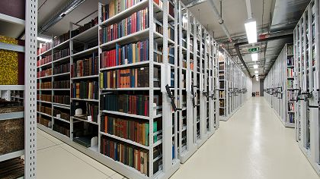
Zákon o povinném výtisku
povinné odvody knih a časopisů knihovnám
do jakých knihoven se odevzdává
sankce

Slide 57
Periodický tisk
zákon 46/2000 ze dne 22. února 2000 o právech a povinnostech při vydávání periodického tisku a o změně některých dalších zákonů (tiskový zákon)
§ 9 Povinné výtisky
  vydavatel má povinnost dodat do 7 dnů PV do vybraných knihoven
  písemně nabídnout dokument ke koupi dalším vybraným knihovnám

Slide 58
Povinné výtisky periodik
2x Národní knihovna České republiky
1x Moravská zemská knihovna v Brně
1x knihovna Národního muzea v Praze
1x Ministerstvo kultury ČR
1x Parlamentní knihovna
1x povinný výtisk Městské knihovně v Praze
1x regionální povinný výtisk příslušné krajské knihovně
1x povinný výtisk periodického tisku, který je vydavatelem určen pro nevidomé nebo slabozraké, Knihovně a tiskárně pro nevidomé K. E. Macana v Praze

Slide 59
Neperiodický tisk
zákon 37/1995 ze dne 8. února 1995 o neperiodických publikacích
  §3 a §4, sankce §5
do 30 dnů
nesplnění povinnosti
  pokuta 15000Kč
realizováno vyhláškou
  156/2003 Sb.

Slide 60
Povinné výtisky neperiodik
2x Národní knihovna ČR
1x MZK v Brně
1x Státní vědecká knihovna v Olomouci
1x regionální výtisk
  Městské knihovně v Praze a místně příslušné krajské knihovně dle sídla vydavatele
1x Knihovna a tiskárna pro nevidomé K. E. Macana v Praze
  jen pokud je určeno pro nevidomé a slabozraké

Slide 61
Povinnost písemné nabídky
Knihovna AV ČR
Parlamentní knihovna
Národní technická knihovna v Praze
Knihovna Národního muzea
Knihovna Památníku písemnictví
všechny krajské vědecké knihovny
seznam knihoven

Slide 62
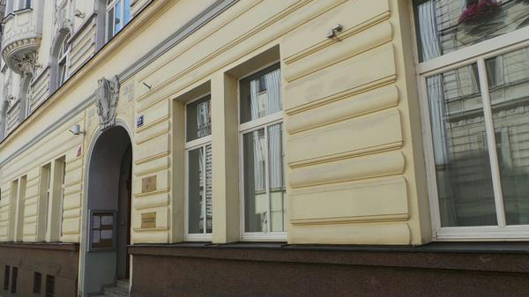
Zákon na ochranu osobních údajů
dnes nahrazen GDPR

Slide 63
Zákon na ochranu osobních údajů
zákon 101/2000 Sb., o ochraně osobních údajů a o změně některých zákonů
osobní údaje zpracovávané:
  státními orgány
  orgány územní samosprávy
  jiné orgány veřejné moci
  fyzické a právnické osoby
automatizovaně nebo jinak
  ucelená DB, ne nahodile nebo pro sebe
práva a povinnosti správce

Slide 64
Povinnosti správce OÚ
stanovit pro jaké účely zpracovává údaje
stanovit prostředky a způsob zpracování
zajistit přesné zpracování údajů
zajistit aktualizaci/opravu údajů
uchovávat údaje pouze po dobu nezbytnou ke zpracování
shromažďovat pouze údaje k danému účelu
  k čemu byl udělen souhlas
nesdružovat údaje získané pro jiné účely

Slide 65
Zpracování bez souhlasu
zpracování nezbytné pro dodržení právní povinnosti správce
zpracování pro plnění smlouvy
pro ochranu práv a právem chráněných zájmů správce, příjemce nebo jiné dotčené osoby
  musí být nezbytné
osobní údaje o veřejně činné osobě, funkcionáři či zaměstnanci veřejné správy, které vypovídají o jeho veřejné anebo úřední činnosti, o jeho funkčním nebo pracovním zařazení
zpracování pro účely archivnictví podle zvláštního zákona

Slide 66
Ochrana osobních údajů
likvidace osobních údajů
sankce
působnost, organizace a činnosti Úřadu pro ochranu osobních údajů
více info: http://www.oou.cz/

Slide 67
GDPR
nařízení Evropského parlamentu a Rady (EU) 2016/679 ze dne 27. dubna 2016 o ochraně fyzických osob v souvislosti se zpracováním osobních údajů a o volném pohybu těchto údajů a o zrušení směrnice 95/46/ES
přizpůsobení legislativě EU
platnost od 25. 5. 2018

Slide 68
GDPR a knihovny
Příručka pro knihovny (Danielisová, Denár, Kovářová)
vysvětlení pojmů, konkrétní příklady
  práce v knihovním systému, katalogy, kamerový systém, registrace uživatelů, databáze osobností, databáze autorit, údaje o zaměstnancích, šifrování a protokol https,…

Slide 69

Další legislativa

Slide 70
Další legislativa
Zákon č. 273/1993 Sb., o některých podmínkách výroby, šíření a archivování audiovizuálních děl
Zákon č. 122/2000 Sb., o ochraně sbírek muzejní povahy a o změně některých dalších zákonů, ve znění pozdějších předpisů
Zákon 67/2001 Sb. o požární ochraně
Zákon č. 111/1998 Sb., o vysokých školách

Slide 71
Další legislativa
Občanský zákoník
Zákon 480/2004 Sb., o některých službách informační společnosti a o změně některých zákonů (zákon o některých službách informační společnosti)
Zákon č. 137/2006 Sb., o veřejných zakázkách
  novela 134/2016 Sb., limity
daňové zákony (např. DPH)
…

Slide 72


Děkuji Vám za pozornost
Martin Krčál
krcal@phil.muni.cz
Filozofická fakulta Masarykovy univerzity

